Slide 1
会遇危险评估模块
船舶会遇航线模块
空间分析模块
航行信息显示
航行实况显示
数据存储模块
GIS显示模块
基于空间信息的船舶航行路线智能辅助方法

Slide 2
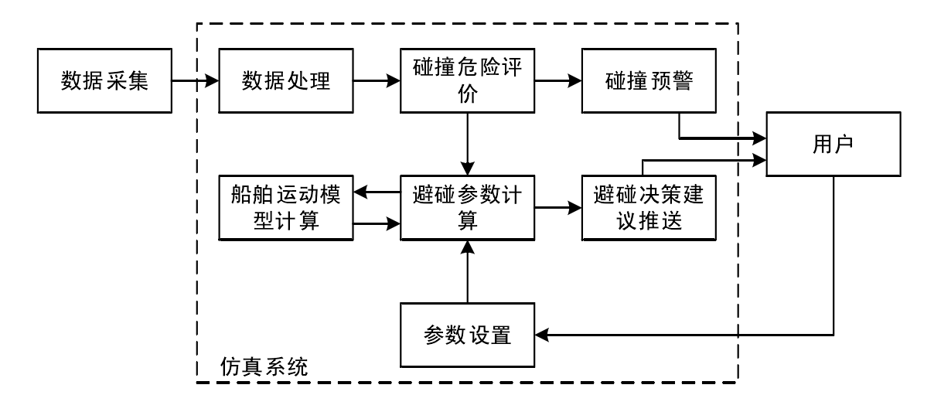

Slide 3
会遇危险评估模型
会遇危险评估模型
监控人员
会遇危险预警
信息获取
船舶会遇航线模型
会遇航线生成
智能船
会遇避碰

Slide 4

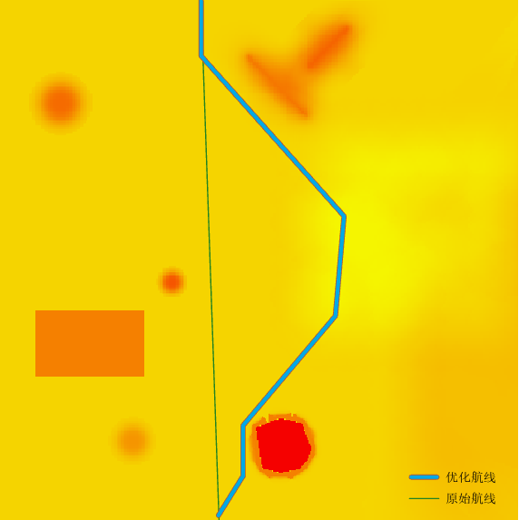



点状碍航物
船舶会遇
气象要素
面状碍航物

